Slide 1

Projektovanje baze podataka za astronomiju i astrofiziku
Abdurahman Karišik
Boris Mirković
01.06.2026.

Slide 2
Sadržaj prezentacije
Uvod: Specifičnosti astronomskih istraživanja u odnosu na ostale nauke.
Metodologija: Faze izrade i arhitektura relacionog modela baze podataka.
Rezultati: Tabelarni i grafički prikazi generisanih podataka i izvršenih upita.
Video demonstracija: Kratak pregled izvršavanja Java aplikacije.
Analiza grešaka: Izazovi i rešenja tokom implementacije sistema.
Zaključak: Pravci daljeg razvoja i proširenja sistema.

Slide 3

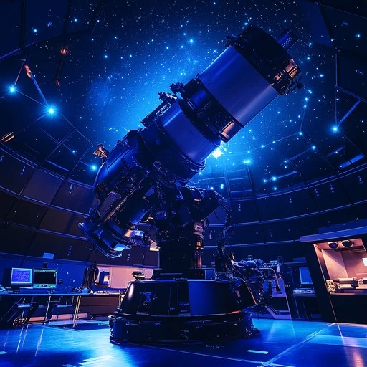
Uvod i specifičnosti modela
Za razliku od standardnih domena (zajednička specifikacija), astrofizika zahteva praćenje vrlo uskih i specifičnih faktora koji direktno utiču na kvalitet posmatranja:
• Vremenski uslovi: Oblačnost, seeing (lučne sekunde), vlažnost i brzina vetra.
• Oprema opservatorije: Teleskopi, CCD kamere, fotometri i spektrografi.
• Uloge u timu: Odvojeni procesi za dizajnere (teorija) i izvođače (merenja).

Slide 4






Metodologija razvoja projekta
Relacioni model
SQL Implementacija
Klijentska aplikacija
Projektovanje treće normalne forme sa 19 tabela. Povezivanje opservatorija, sesija, resursa, alata i timova istraživača.
Razvoj MySQL baze uz uskladištene procedure za transakcije, napredne funkcije, poglede i implementaciju optimizacionih indeksa.
Razvoj interfejsa koristeći Java Swing. Ostvarivanje komunikacije i prosleđivanje parametrizovanih upita preko JDBC API-ja.

Slide 5
Rezultati: Pregled istraživača u bazi
Primer rezultata JOIN upita nad tabelama ISTRAŽIVAČ, TIM_IZVOĐAČA i OPSERVATORIJA.
Ime i prezime | Zvanje | Specijalizacija | God. iskustva
Thomas Mueller | Doktor nauka | Egzoplanete | 18
Hana Novotna | Student | Astrometrija | 2
Pierre Dubois | Profesor | Kosmologija | 28
Fatima Al-Rashid | Doktor nauka | Kosmička prašina | 19

Slide 6
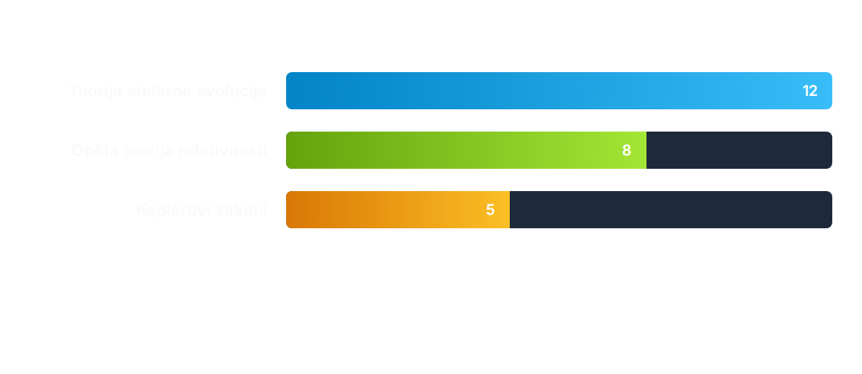
Rezultati: Ukupan broj sesija po teoriji
Izlazni podaci analitičkog upita pokazuju da su teorijski okviri vezani za stelarnu evoluciju i opštu relativnost najzastupljeniji u trenutnom skupu eksperimenata baze.

Slide 7
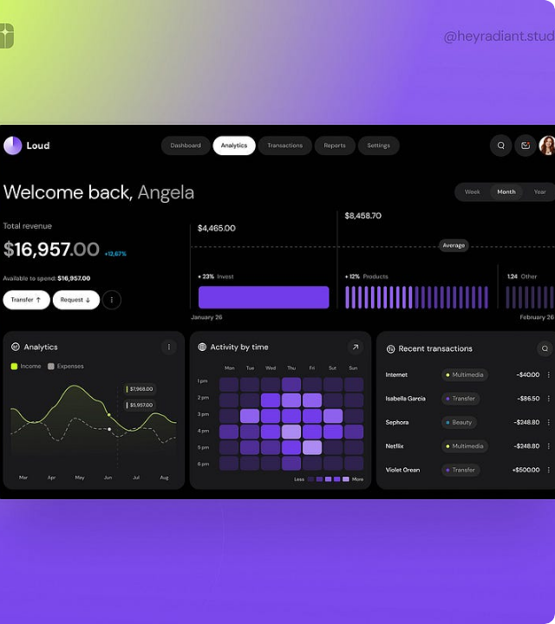
Video demonstracija
Prikaz izvršavanja aplikacije
Demonstriran je kratak snimak (15 - 30 sekundi) interakcije sa razvijenom Java aplikacijom.
Na snimku su prikazane osnovne CRUD funkcionalnosti korisničkog interfejsa: proces autentifikacije, generisanje dinamičkih pregleda laboratorija i sigurno brisanje naloga.

Slide 8


Analiza grešaka i izazovi
Ograničenja i modelovanje sesija
Transakcije vs. Trigeri
Zahtev da se sesije ne preklapaju nije rešen direktno u bazi (zbog MySQL ograničenja vezanih za CHECK constraints), već je provera integriteta uspešno delegirana na aplikacioni sloj.
U cilju izbegavanja složenog debagovanja trigera, automatsko ažuriranje inventara resursa obavlja se isključivo putem uskladištene procedure, u okviru izolovane SQL transakcije.

Slide 9

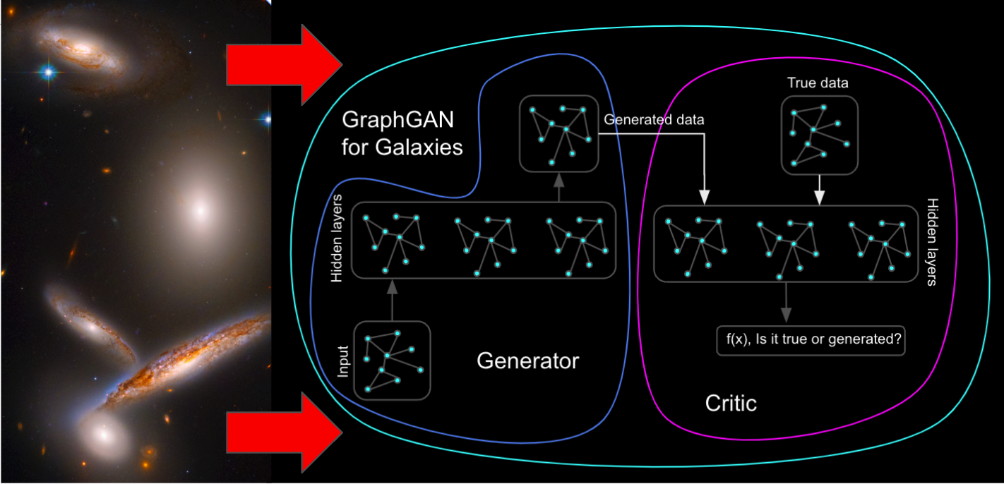
Zaključak i dalji razvoj
Baza podataka efikasno beleži sve aspekte posmatračke astronomije. Prepoznati su sledeći potencijali za dalji razvoj:
• Integracija sa globalnim astronomskim katalozima (Simbad, NED).
• Uvođenje modula za praćenje specifičnih kalibracionih merenja.
• Implementacija automatizovanih upozorenja za kritično niske zalihe resursa.

Slide 10
Da li ima pitanja?

Slide 11
Hvala na pažnji!
akarisik5624rn@raf.rs
bmirkovic6524rn@raf.rs

